Slide 1

Formação para Agentes de Mudança Mobilização Comunitária
Encontro 2

Slide 2
Bem vindos e bem vindas,
Obrigado(a) por estarem aqui!
Que bom que as aulas retornaram! Assim garantimos educação, proteção, nutrição e diversão para crianças e adolescentes!
Ao mesmo tempo, é importante continuar mantendo comportamentos preventivos de higiene:
Lavagem de mãos
Etiqueta Respiratória
Uso adequado de máscaras
Distanciamento físico, quando possível
CONVIVÊNCIA SEGURA NA ESCOLA: HIGIENE E PREVENÇÃO EM NOSSAS MÃOS!

Slide 3
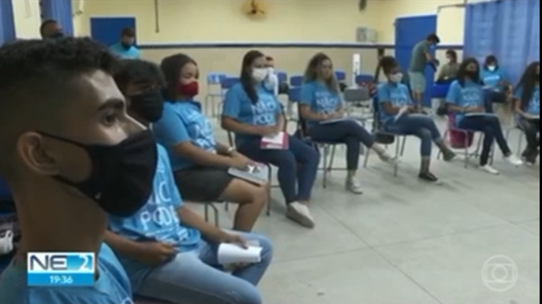
Relembrando nosso primeiro encontro:
O que faz um agente de mudança?

Slide 4
Objetivos do Segundo Encontro
Dar continuidade às ações de mobilização comunitária
Refletir coletivamente sobre o processo de mobilização comunitária desde o primeiro encontro até hoje
Definir liderança do grupo a longo prazo
Agradecimento e certificação

Slide 5
Dinâmica - Agente de mudança: agir para mudar!
Escreva seu nome em um papel
Pense em uma ação de mobilização comunitária que você desenvolveu ou irá desenvolver
Siga as instruções
PARTILHA

Slide 6
Exibição em 21 jul 2021
Depois de quase um ano e meio de escolas fechadas por causa da pandemia de Covid, 22 estados decidem retomar as aulas presenciais.
Exibição em 21 jul 2021
Depois de quase um ano e meio de escolas fechadas por causa da pandemia de Covid, 22 estados decidem retomar as aulas presenciais.
Reflexão Coletiva – Que bom, que pena, que tal
QUE BOM
QUE PENA
QUE TAL
Qualidade dos encontros e dos materiais de comunicação
Circulação de informações na comunidade a partir do agente
Qualidade dos encontros e dos materiais de comunicação
Circulação de informações na comunidade a partir do agente
Qualidade dos encontros e dos materiais de comunicação
Circulação de informações na comunidade a partir do agente
Engajamento das pessoas
Outros temas
Engajamento das pessoas
Outros temas
Engajamento das pessoas
Outros temas

Slide 7
Liderança Colaborativa: Agindo para mudar
Do que eu me orgulho na minha comunidade?
O que eu gostaria de mudar na minha comunidade?

Slide 8
Liderança Colaborativa: Como seguimos daqui pra frente?
Como este grupo pode continuar atuando na mobilização comunitária
para a convivência segura nas escolas?
Há outros temas importantes no município em que este grupo poderia atuar na mobilização comunitária?
Escolham três pessoas com perfil de liderança no grupo para formar o COMITÊ DE MOBILIZAÇÃO COMUNITÁRIA do município

Slide 9
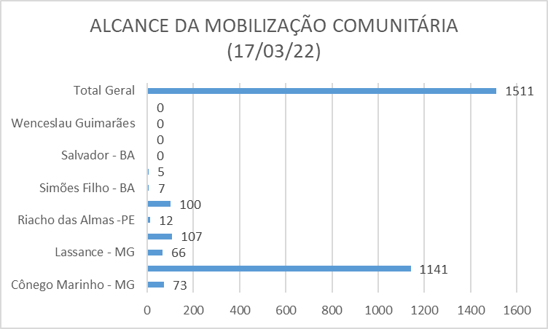
DESAFIO do Comitê de Mobilização Comunitária
Cada agente de mudança alcançar 20 pessoas nos próximos 10 dias! Topam???
Clique para adicionar texto
Após as ações, vocês convidarão as pessoas alcançadas a responderem uma pesquisa sobre a importância da ação na vida delas!

Slide 10
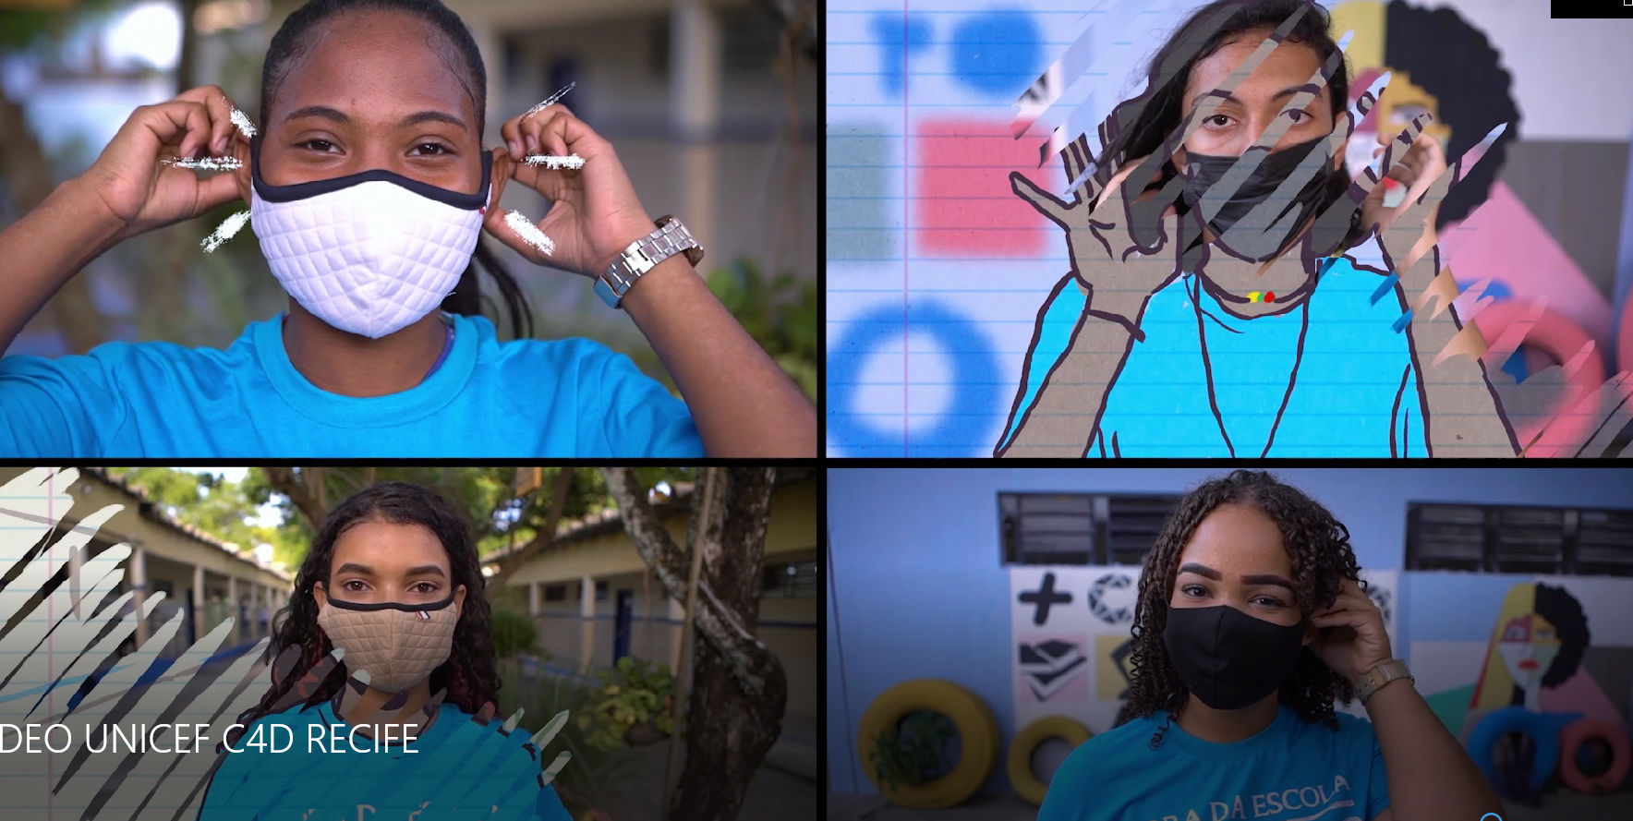

Slide 11
Exibição em 21 jul 2021
Depois de quase um ano e meio de escolas fechadas por causa da pandemia de Covid, 22 estados decidem retomar as aulas presenciais.
Exibição em 21 jul 2021
Depois de quase um ano e meio de escolas fechadas por causa da pandemia de Covid, 22 estados decidem retomar as aulas presenciais.
Mosaico

Slide 12
Exibição em 21 jul 2021
Depois de quase um ano e meio de escolas fechadas por causa da pandemia de Covid, 22 estados decidem retomar as aulas presenciais.
Exibição em 21 jul 2021
Depois de quase um ano e meio de escolas fechadas por causa da pandemia de Covid, 22 estados decidem retomar as aulas presenciais.
Certificados
Sou agente de mudança!

Slide 13
Obrigado(a)!

